Slide 1
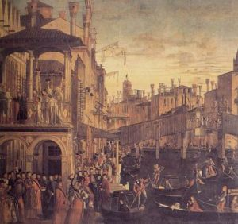
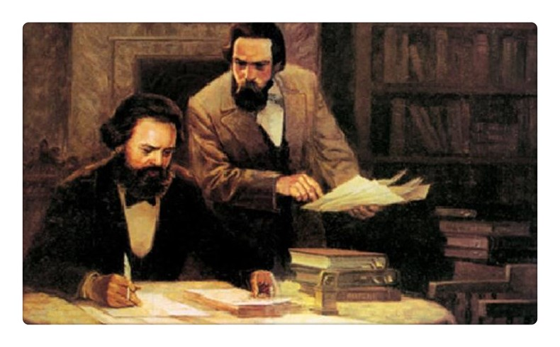
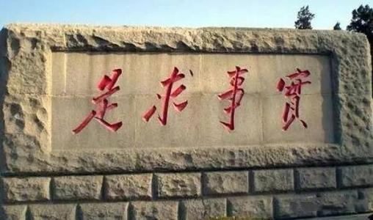

第一章
世界的物质性及发展规律

Slide 2


第一节
世界多样性与物质统一性（辩证唯物主义）
目录
第二节
事物的普遍联系和变化发展（唯物辩证法）
唯物辩证法是认识世界和改造世界的根本方法
第三节

Slide 3

返回目录
第一节
世界多样性与物质统一性

Slide 4


01
一、物质及其存在方式
二、物质与意识的辩证关系
三、世界的物质统一性

Slide 5




引言：世界观与哲学基本问题

Slide 6
引言：世界观与哲学基本问题
自然界
世界观是人们对整个世界的总体看法和根本观点
人类社会
人类思维
哲学是系统化、理论化的世界观，是对自然知识、社会知识和思维知识的概括和总结，哲学是关于世界以及人与世界关系的全面而深刻的思考。
哲学
世界观

Slide 7
引言：世界观与哲学基本问题
物质现象
认识世界
整个世界
人类活动
精神现象
改造世界
世界观是人们对整个世界的总体看法和根本观点。
方法论是人们认识和改造世界所遵循的根本方法的学说和理论体系。
哲学是系统化、理论化的世界观，又是方法论。

Slide 8
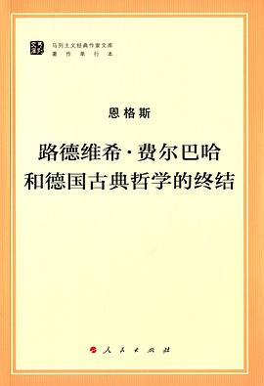
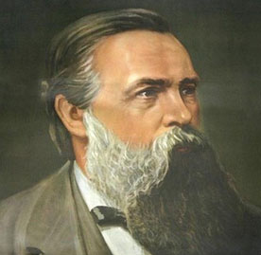
全部哲学，特别是近代哲学的重大的基本问题，
是思维和存在的关系问题。
——恩格斯：《路德维希·费尔巴哈和德国古典哲学的终结》，1886年。

Slide 9
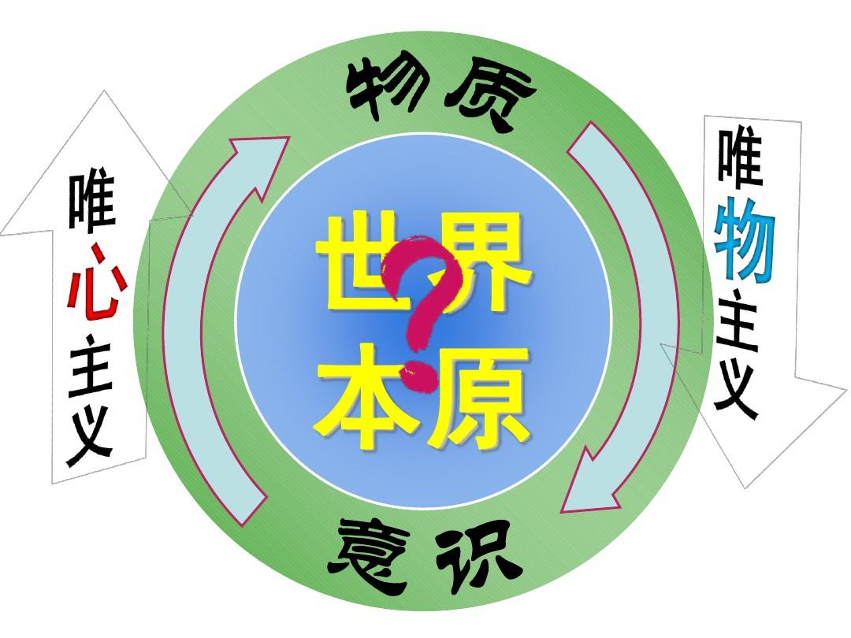

引言：世界观与哲学基本问题
第一性问题：存在和思维究竟谁是世界的本原，即物质和精神何者是第一性、何者是第二性的问题。
唯物主义
唯心主义
哲学基本问题
同一性问题：存在和思维有没有同一性，即思维能否正确认识存在的问题。
可知论
不可知论

Slide 10
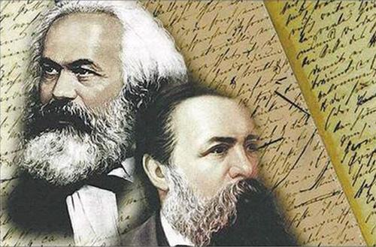
引言：世界观与哲学基本问题
对哲学基本问题的回答是解决其他一切哲学问题的前提和基础，只有科学解决存在和思维的关系问题，才能正确认识世界的本质，把握世界发展的规律。
马克思主义哲学是唯物主义可知论
世界是物质的，物质是第一性的，物质决定意识，并且思维能够认识或者正确认识存在。

Slide 11
引言：世界观与哲学基本问题
世界观与哲学基本问题
用联系的、发展的、全面的观点看问题，认为发展的根本原因在于事物的内部矛盾。
辩证法
世界是怎样存在的问题
用孤立的、静止的、片面的观点看世界，否认事物内部矛盾的存在和作用。
形而上学

Slide 12
一、物质及其存在方式
（一）哲学的物质范畴
古代朴素唯物主义物质观
近代形而上学唯物主义物质观
马克思主义物质观

Slide 13
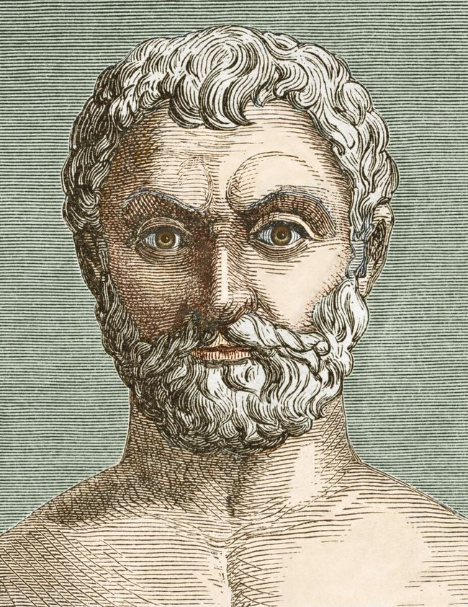
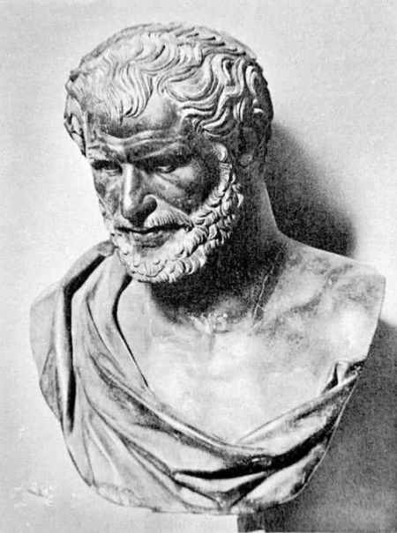
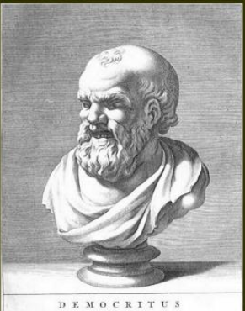
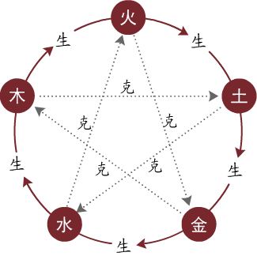
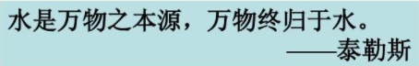
一、物质及其存在方式
用某一种物质作为本原来解释世界，具有合理性和进步性。但是，把物质等同于具体的物质形态，又具有明显的局限性。
（一）哲学的物质范畴
古代朴素唯物主义物质观
泰勒斯
（ 约624BC～546BC）
赫拉克利特
（ 约544BC～483BC）
德谟克利特
（ 约460BC～370BC）
万物生自火，复归于火，火是万物变化生灭的活力之源。
万物的本原是原子和虚空。原子是不可再分的物质微粒，虚空是原子运动的场所。

Slide 14
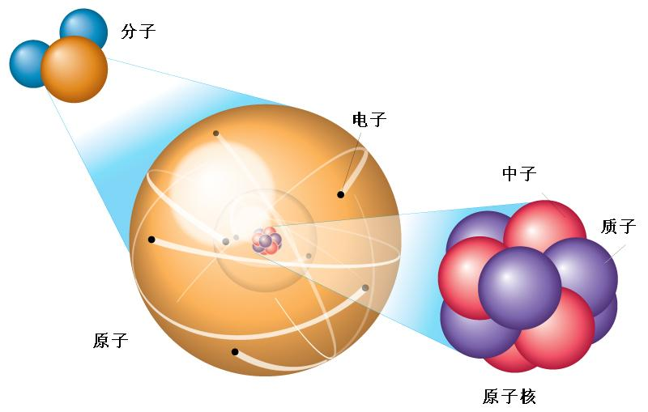
一、物质及其存在方式
历史进步性：坚持了唯物论，反对封建神学的统治。
局限：把物质等同于物质的微观结构层次——原子，虽然使唯物主义对物质概念的理解建立在自然科学发现的基础上，却不能正确理解哲学的物质概念与自然科学的物质概念之间共性与个性的关系，因而经不起自然科学进一步发展的检验，也经不起唯心主义的进攻。
（一）哲学的物质范畴
近代形而上学唯物主义物质观
17世纪，元素的概念被提出，并且不断有新的元素被发现。
19世纪初期，分子原子论被提出，原子被视为不可再分割的最小微粒，既不能被消灭，也不能创生。

Slide 15
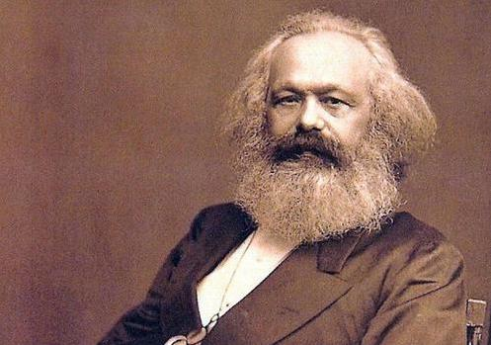
一、物质及其存在方式
（一）哲学的物质范畴
马克思主义物质观
马克思批判了旧唯物主义对物质世界的直观、消极的理解，强调要从能动的实践出发去把握客观世界的意义，是辩证唯物主义的物质观，超越了从具体形态的实物来理解物质概念的局限性，而是在总体性的视域中，将物质高度抽象为最基本、最具有广泛性的范畴 。

Slide 16
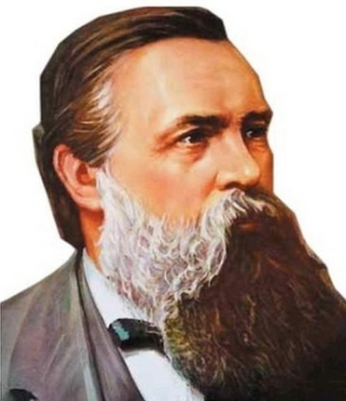
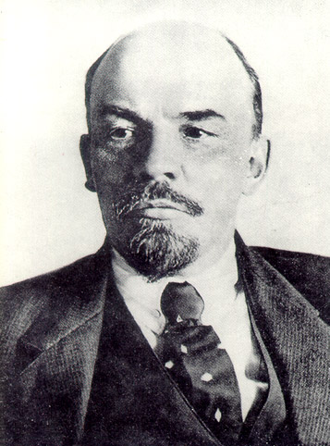
一、物质及其存在方式
（一）哲学的物质范畴
马克思主义物质观
物、物质无非是各种物的总和，而这个概念就是从这一总和中抽象出来的。——恩格斯：《自然辩证法》，1873—1886 年。
物、物质无非是各种物的总和，而这个概念就是从这一总和中抽象出来的。的。 ——恩格斯
物质是标志客观实在的哲学范畴，这种客观实在是人通过感觉感知的，它不依赖于我们的感觉而存在，为我们的感觉所复写、摄影、反映。 ——列宁
恩格斯（Friedrich Engels，1820—1895）
列宁（Влади́мир Ильи́ч Ле́нин，1870—1924）

Slide 17
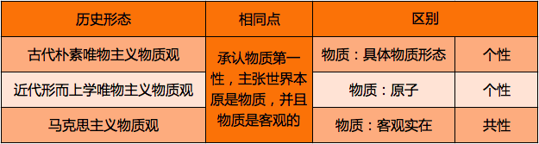
一、物质及其存在方式
（一）哲学的物质范畴
马克思主义物质观
物质，就是不依赖于人类的意识而存在，并能为人类的意识所反映的客观实在。

Slide 18
一、物质及其存在方式
（一）哲学的物质范畴
马克思主义物质观
马克思主义的物质概念是与实践的观点内在统一的。列宁指出：“对象、物、物体是在我们之外、不依赖于我们而存在着的，我们的感觉是外部世界的映象。这个结论是由一切人在生动的人类实践中作出来的”。人类的社会生活本质上是实践的，而实践活动本质上是客观的，物质生产实践是社会存在和发展的基础。马克思主义在物质概念上的重大变革是通过实践的发现揭示了社会存在，克服了旧唯物主义将物质概念局限在自然领域的缺陷，把唯心主义从社会历史领域的庇护所中彻底驱除出去。
——《马克思主义基本原理》（2021年版），第23页。

Slide 19
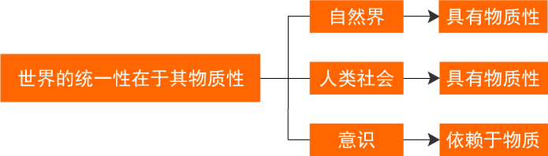
一、物质及其存在方式
（一）哲学的物质范畴
马克思主义物质观
马克思主义的物质范畴从现实存在着的自然与社会存在中抽象出了其共同特征——客观实在性。

Slide 20
一、物质及其存在方式
马克思主义物质观的理论意义
坚持了物质的客观实在性原则，坚持了唯物主义一元论，同唯心主义一元论和二元论划清了界限
坚持了能动的反映论和可知论，有力地批判了不可知论
体现了唯物论和辩证法的统一，克服了形而上学唯物主义的缺陷
体现了唯物主义自然观与唯物主义历史观的统一，为彻底的唯物主义奠定了理论基础

Slide 21
一、物质及其存在方式
（二）物质的存在方式
特性
客观实在性
物质
根本属性或存在方式
运动
运动着的物质的基本存在形式
时间和空间

Slide 22
一、物质及其存在方式
（二）物质的存在方式
运动，就它被理解为物质的存在方式、物质的固有属性这一最一般的意义来说，涵盖宇宙中发生的一切变化和过程，从单纯的位置变动直至思维。
——恩格斯：《自然辩证法》，1873—1886年。
物质的根本属性是运动。物质是运动着的物质，脱离运动的物质是不存在的
物质是一切运动变化和发展过程的实在基础和承担者，世界上没有离开物质的运动
设想不运动的物质，将导致形而上学
设想没物质的运动，将导致唯心主义

Slide 23
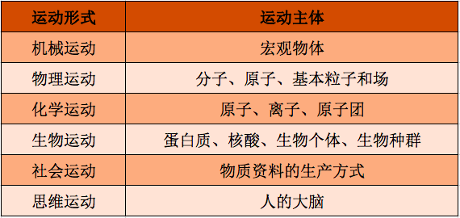
一、物质及其存在方式
（二）物质的存在方式
运动是标志一切事物和现象的变化及其过程的哲学范畴。
运动是物质的运动，物质是运动着的物质。

Slide 24

一、物质及其存在方式
（二）物质的存在方式
物质在运动过程中有某种相对的静止。相对静止是物质运动在一定条件下的稳定状态。
空间的相对位置暂时不变
静止的表现形式
事物的根本性质暂时不变

Slide 25
一、物质及其存在方式
（二）物质的存在方式
相对静止是事物存在和发展的必要条件
承认相对静止的积极意义
相对静止是人们认识和利用事物的前提
相对静止是理解和衡量运动的尺度
静止是运动的结果和未来运动的出发点。

Slide 26

一、物质及其存在方式
（二）物质的存在方式
无条件的绝对运动和有条件的相对静止构成了对立统一的关系。
对立性：运动的绝对性体现了物质运动的变动性、无条件性，静止的相对性体现了物质运动的稳定性、有条件性。
对立统一
统一性：运动和静止相互依赖、相互渗透、相互包含，“动中有静”、“静中有动”。

Slide 27

一、物质及其存在方式
（二）物质的存在方式
坐地日行八万里，巡天遥看一千河
运动的绝对性
静止的相对性
刻舟求剑
绝对运动与相对静止的对立统一

Slide 28


一、物质及其存在方式
（二）物质的存在方式
时间和空间是运动着的物质的基本存在形式。
时间是指物质运动的持续性、顺序性，特点是一维性，即时间的流逝一去不复返。
空间是指物质运动的广延性、伸张性，特点是三维性，即空间具有长、宽、高三方面的规定性。

Slide 29
一、物质及其存在方式
（二）物质的存在方式
物质运动总是在一定的时间和空间中进行的。
首先，时间和空间离不开物质的运动，离开物质运动的时间和空间是不存在的。时间是以物质在空间的运动来度量和认识的。
其次，物质运动也离不开时间和空间，离开时间和空间的物质运动是不存在的。物质运动总是在一定的时间和空间中进行的。
物质运动与时间和空间的不可分割，证明了时间和空间的客观性。

Slide 30
一、物质及其存在方式
（二）物质的存在方式
时间和空间是绝对性和相对性的统一。
首先，时间和空间的绝对性是指，时间和空间作为运动着的物质的存在形式，它的客观实在性是不变的、无条件的，因而是绝对的。
其次，时间和空间的相对性是指，不同事物的时间和空间的具体特性是可变的，有条件的。时间和空间因物质形态的不同而不相同。

Slide 31
一、物质及其存在方式
（二）物质的存在方式
时间的无限性是指，物质运动在持续性方面是无限的，整个宇宙的时间是无始无终的。时间的有限性是指，每一具体的事物，其发展过程都是有始有终的。
时间和空间的无限性和有限性的辩证统一关系是：无限由有限构成，有限也包含和体现无限。
时间和空间是无限性和有限性的统一。
空间的无限性是指，物质世界在广延性方面是无边无际的，整个宇宙是没有尽头的。空间的有限性是指，每一具体的事物，所占有的空间位置、其广延性是有限的。

Slide 32
一、物质及其存在方式
（二）物质的存在方式
特性
客观实在性
物质、运动、时间、空间具有内在的统一性
物质
根本属性或存在方式
运动
运动着的物质的基本存在形式
时间和空间
方法论意义：马克思主义的时空观，要求我们想问题、办事情都要以具体的时间、地点和条件为转移。

Slide 33

二、物质与意识的辩证关系
物质决定意识
起源
意识是物质世界长期发展的产物，是人脑的机能和属性，是客观世界的主观映象。
低等生物
感觉和心理
人
反应特性
刺激感应性
意识
一切物质的
高等动物
动物玩火
河狸筑坝

Slide 34
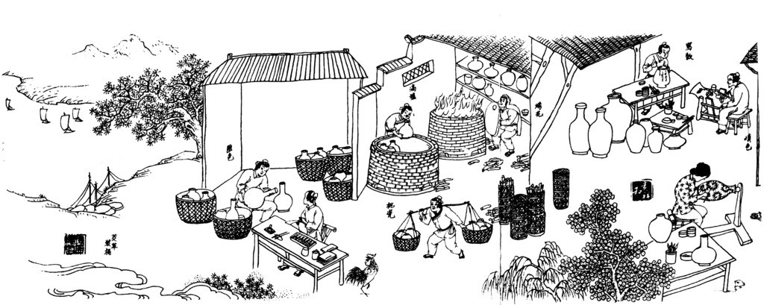
二、物质与意识的辩证关系
物质决定意识
起源
意识不仅是自然界长期发展的产物，而且是社会历史发展的产物。社会实践，特别是劳动，在意识的产生和发展中起着决定性的作用。

Slide 35



二、物质与意识的辩证关系
物质决定意识
本质
意识是人脑这样一种特殊物质的机能和属性，是客观世界的主观映像。意识是客观内容和主观形式的统一。意识是物质的产物，但又不是物质本身。
“观念的东西不外是移入人的头脑并在人的头脑中改造过的物质的东西而已。”
意识的内容是客观的
意识的形式是主观的

Slide 36
二、物质与意识的辩证关系
意识对物质具有反作用
意识的能动作用
3.意识具有指导实践改造客观世界的作用
1.意识具有目的性和计划性
2.意识具有创造性
4.意识具有调控人的行为和生理活动的作用

Slide 37
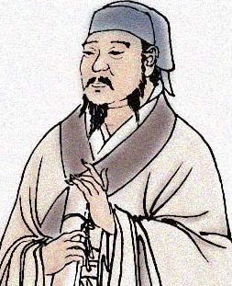
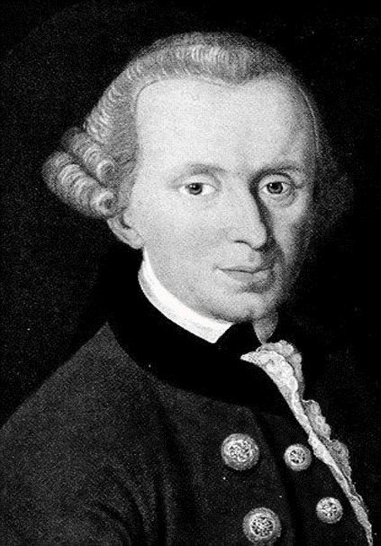
二、物质与意识的辩证关系
主观能动性和客观规律性的统一
规律是事物运动变化中本质的、必然的、稳定的联系。客观性是规律的根本特点，它的存在不依赖于人的意识。相反，人的意识活动要受规律的支配。
天行有常，
不为尧存，
不为桀亡。
人的理性
为自然立法
荀子
康德

Slide 38
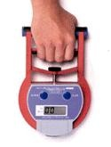
二、物质与意识的辩证关系
主观能动性和客观规律性的统一
英国心理学家哈德飞，曾就心理对生理的影响做过一个实验，以抓紧握力计来度量。他让三个人在三种不同的条件下尽全力抓紧握力计，结果如下：
在一般的清醒状态下，他们平均的握力是101磅；
催眠并告诉他们非常地虚弱，握力只有29磅；
催眠之后告诉他们非常强壮，握力平均达到142磅。

Slide 39

二、物质与意识的辩证关系
主观能动性和客观规律性的统一
尊重客观规律是正确发挥主观能动性的前提
只有充分发挥主观能动性，才能正确认识和利用客观规律
实践

Slide 40
二、物质与意识的辩证关系
主观能动性和客观规律性的统一
正确发挥主观能动性的前提和条件
从实际出发是正确发挥人的主观能动性的前提
实践是正确发挥人的主观能动性的基本途径
主观能动作用的发挥，还依赖于一定的物质条件和物质手段

Slide 41

二、物质与意识的辩证关系
意识与人工智能
人工智能能否具有人类意识？
能否超越或取代人类智能？
知情意
社会性
自然语言
人类意识是知情意的统一体，而人工智能不具备情感、信念、意志等人类意识形式。
人工智能不可能真正具备人类的社会属性。(P29)
人工智能难以完全具备理解自然语言真实意义的能力。

Slide 42
三、世界的物质统一性
世界的物质统一性
马克思主义认为，物质是世界的本原，世界统一于物质。
自然界是物质的
人类社会本质上也是物质的
人的意识统一于物质

Slide 43
三、世界的物质统一性
自然界是物质的
自然界
自然界
人类
？years later
135亿年前（宇宙）
38亿年前(生命体）
250万年前（类人）
200万年前（不同人种）
1万年前（智人）

Slide 44
三、世界的物质统一性
人类社会本质上是物质的
人类社会是物质世界的一部分
01
人类获取生活资料的活动是物质性的活动
02
人类社会存在和发展的基础是物质资料的生产方式
03

Slide 45
三、世界的物质统一性
世界的物质统一性原理是辩证唯物主义最基本、最核心的观点，是马克思主义的基石。
从辩证唯物主义观点，再看“实事求是”。
从实事求是，看中国特色社会主义的阶段性，以及如何推进伟大事业。

Slide 46
返回目录
第二节
事物的普遍联系和变化发展

Slide 47
02
一、联系和发展的普遍性
二、对立统一规律是事物发展的根本规律
三、量变质变规律和否定之否定规律
四、联系和发展的基本环节

Slide 48
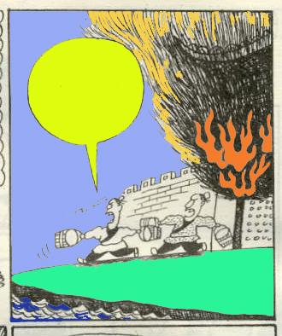


一、联系和发展的普遍性
唯物辩证法的总观点和总特征
联系
发展
殃及池鱼呀！
城门失火啦！

Slide 49
一、联系和发展的普遍性
事物的普遍联系
联系是指事物内部各要素之间和事物之间相互影响、相互制约、相互作用的关系。
客观性
任何事物都具有内在的结构性
任何事物都不能孤立存在
联系
的特点
整个世界是相互联系的统一整体
多样性
普遍性
1、条件对事物的发展和人的活动有支持或制约作用；
2、条件可以改变；
3、改变和创造条件不是任意的。
条件性

Slide 50
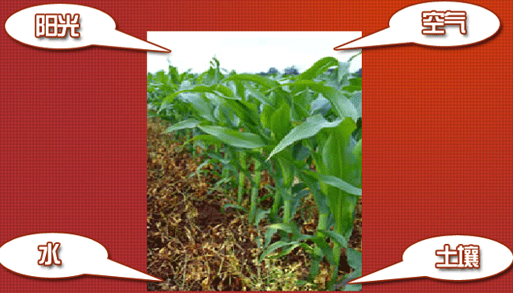
一、联系和发展的普遍性
事物的普遍联系
销售
联系以系统的方式而存在。
顾客
物流
联系
发展
企业
媒体
信息
环境
政府
植物的自然生长系统
企业的社会生存系统

Slide 51
一、联系和发展的普遍性
事物普遍联系的方法论意义
人与他人和社会的关系
人与自然的关系
注意联系的条件
人与自身的关系
认识规律
确立整体性观念
正确认识和处理中国特色社会主义事业中的重大关系

Slide 52
一、联系和发展的普遍性
事物的变化发展
物质世界处于永恒的运动之中，而物质世界的运动中内在地包含着事物的变化和发展，其中变化泛指事物发生的一切改变，发展则是事物变化中前进的、上升的运动。
世界不是既成事物的集合体，而是过程的集合体，其中各个似乎稳定的事物同它们在我们头脑中的思想映象即概念一样都处在生成和灭亡的不断变化中，在这种变化中，尽管有种种表面的偶然性，尽管有种种暂时的倒退，前进的发展终究会实现。---恩格斯
机械运动
物体位置的变化
发展
物理运动
物质分子状态的变化
化学运动
物质化学成分及其结构的变化
生物运动
生物机体的变化
社会运动
社会有机体的变化

Slide 53
一、联系和发展的普遍性
事物的变化发展
发展是前进的、上升的运动，发展的实质是新事物的产生和旧事物的灭亡。
合乎历史前进方向、具有远大前途的东西
新事物
旧事物
丧失历史必然性、日趋灭亡的东西

Slide 54
一、联系和发展的普遍性
新事物是不可战胜的
有新的要素、结构和功能，它适应已经变化了的环境和条件。
新事物与环境关系
新事物与旧事物关系
在旧事物的“母体”中孕育成熟的，既否定了旧事物中消极腐朽的东西，又保留了旧事物中合理的、适应新条件的因素，并添加了旧事物所不能容纳的新内容。
“扬弃”

Slide 55
一、联系和发展的普遍性
事物变化发展的方法论意义
历史地看问题；与时俱进勇于创新，反对因循守旧。
社会主义和共产主义社会
资本主义社会
封建社会
奴隶社会
原始社会
现代化进程：创新驱动、全面深化改革

Slide 56

二、对立统一规律是事物发展的根本规律
事物的变化发展有规律吗？
揭示了事物普遍联系的根本内容和永恒发展的内在动力
对立统一规律
实质
核心
唯物辩证法三大规律
量变质变规律
是贯穿唯物辩证法其他规律及基本范畴的中心线索
否定之否定规律
提供了人们认识世界和改造世界的根本方法——矛盾分析法

Slide 57
二、对立统一规律是事物发展的根本规律
矛盾分析法
矛盾是反映事物内部和事物之间对立统一关系的哲学范畴。
同一性
普遍性
矛盾
斗争性
特殊性

Slide 58
二、对立统一规律是事物发展的根本规律
矛盾同一性和矛盾的斗争性
对立性（斗争性）
统一性（同一性）
矛盾的对立面之间相互排斥、相互分离的性质和趋势
矛盾的对立面相互依存；矛盾的对立面相互贯通，在一定条件下相互转化
教学系统中的教与学 世界体系中的人与自然
战争体系中的敌与我 改革成果体系中的成就与不足

Slide 59

二、对立统一规律是事物发展的根本规律
矛盾同一性和矛盾的斗争性
矛盾同一性、斗争性相互联结，相辅相成，没有斗争性就没有同一性，
斗争性寓于同一性之中，没有同一性也没有斗争性。
同一性和斗争性不平衡：同一性是有条件的、相对的，斗争性是无条件的、绝对的。

Slide 60










二、对立统一规律是事物发展的根本规律
矛盾同一性斗争性关系原理的方法论意义
在同一中把握对立和在对立中把握同一。异中求同、同中存异，反对形而上学绝对论。
和谐是在不断解决矛盾中实现的

Slide 61
二、对立统一规律是事物发展的根本规律
矛盾是事物发展的动力
矛盾同一性的作用
矛盾斗争性的作用
矛盾双方相互依存，是事物存在和发展的前提
为对立面转化、事物质变创造条件
矛盾双方相互贯通，在相互作用中各自得到发展
是一种矛盾统一体向另一种矛盾统一体过渡的决定力量
规定着事物转化的可能和发展的趋势

Slide 62
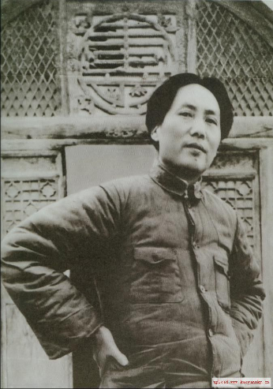
二、对立统一规律是事物发展的根本规律
矛盾普遍性和特殊性
矛盾分析方法:
事物
联系系统
矛盾体系
矛盾分析
矛盾的普遍性：
矛盾存在于一切事物中，矛盾存在于事物发展过程的始终，旧的矛盾解决了，新的矛盾又产生，事物始终在矛盾中运动。
“矛盾无处不在，矛盾无时不有。”
“辩证法的宇宙观，主要地就是教导人们要善于去观察和分析各种事物的矛盾的运动，并根据这种分析，指出解决矛盾的方法。”

Slide 63
二、对立统一规律是事物发展的根本规律
矛盾普遍性和特殊性
矛盾地位和作用不同
不同事物的矛盾不同
同一事物的矛盾在发展中的不同环节
矛盾的特殊性：
不同事物的矛盾又是具体的、特殊的。

Slide 64
二、对立统一规律是事物发展的根本规律
矛盾地位的不平衡性原理
主要矛盾和次要矛盾
事物性质由主要矛盾的主要方面决定
矛盾主要方面与次要方面

Slide 65
二、对立统一规律是事物发展的根本规律
坚持两点论与重点论的统一
坚持两点论：兼顾主次
坚持重点论：抓住重点
把两点论和重点论统一起来：坚持两点之中有重点，反对“一点论”和“均衡论”。
讨论：思政课教学体系中的主要矛盾是什么？

Slide 66
二、对立统一规律是事物发展的根本规律
矛盾普遍性与特殊性的关系
矛盾普遍性与矛盾特殊性是辩证统一的关系。
矛盾的普遍性（共性）是无条件的、绝对的，矛盾的特殊性（个性）是有条件的、相对的。
任何现实存在的事物都是共性和个性的有机统一，共性寓于个性之中，没有离开个性的共性，也没有离开共性的个性。
马克思主义的普遍真理同各国的具体实际相结合
矛盾普遍性和特殊性关系原理

Slide 67
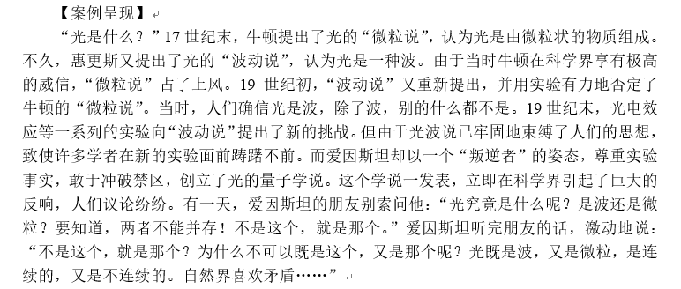
二、对立统一规律是事物发展的根本规律
自然界的矛盾：著名的波粒二象性

Slide 68
三、量变质变规律和否定之否定规律
量变质变规律
质
一事物区别于其他事物的内在规定性
量
事物的规模、程度、速度等可以用数量关系表示的规定性
度
保持事物质的稳定性的数量界限，即事物的限度、幅度和范围

Slide 69
三、量变质变规律和否定之否定规律
量变质变规律
质——液态
水
量——25 ℃
度——一个大气压下0-100℃之间
质——发展中国家
中国
量——人均GDP 突破10000美元（2020年）
度——人均GDP12535美元以下(2020年标准)

Slide 70
三、量变质变规律和否定之否定规律
事物的度与适度原则
度的两端叫关节点或临界点，超出度的范围，一物就转化为他物。在认识和处理问题时要掌握适度的原则。
适度
不及
过

Slide 71
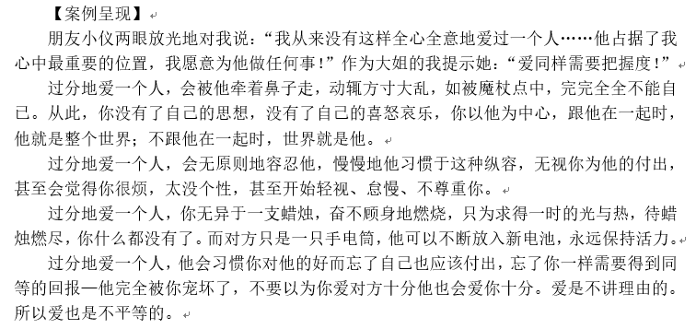
爱之度
讨论：如何把握度？

Slide 72
三、量变质变规律和否定之否定规律
量变质变的辩证关系
不积跬步，无以至千里；
不积细流，无以成江海。
——荀子
量变是质变的必要准备
量变质变的辩证关系
质变是量变的必然结果
善不积不足以成名，恶不积不足以灭身。
量变和质变是相互渗透的

Slide 73


三、量变质变规律和否定之否定规律
质量互变规律原理的方法论意义
把确立目标与踏实去做结合起来；
质变 量变
当质变来临时，果断地、不失时机地抓住机遇，
促成质变，使工作迈上新台阶。

Slide 74
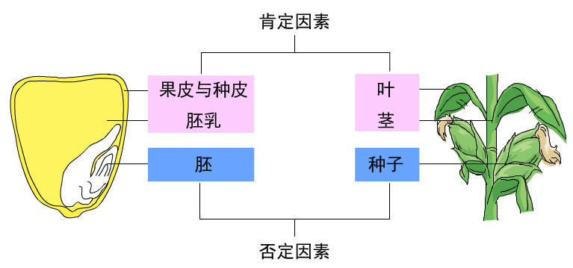
三、量变质变规律和否定之否定规律
否定之否定规律
揭示事物自己发展自己的完整过程及本质。
任何事物内部都包含着肯定的方面和否定的方面。肯定因素是维持现成事物存在的因素，否定因素是促使现成事物灭亡的因素。

Slide 75
三、量变质变规律和否定之否定规律
辩证的否定观
否定是事物的自我否定，自我发展
否定是事物发展的环节
否定是新旧事物联系的环节
辩证否定的实质是“扬弃”
新事物对旧事物既批判又继承，既克服其消极因素又保留其积极因素。

Slide 76
三、量变质变规律和否定之否定规律
肯定—否定—否定之否定
种子 — 植物 — 新种子
肯定阶段 — 否定阶段 — 否定之否定阶段
事物经过两次否定、三个阶段，完成一个自我发展的周期。
事物的发展是前进性与曲折性相统一的过程。

Slide 77
三、量变质变规律和否定之否定规律
否定之否定规律原理的方法论意义
否定之否定规律的原理对于人民的认识和实践活动具有重要的指导意义。（辩证的否定观与形而上学的否定观）
正确看待事物发展的过程，既要看到道路的曲折，更要看到前途的光明。
一个在青少年时代极少失败的人，往往是非常脆弱的，到输了的时候，往往会因缺乏承受失败的能力而一击即垮。道路是曲折的，前途是光明的！
失败 成功 再失败 再成功
——你做好失败的心理准备了吗？

Slide 78
看漫画学辩证法
漫画1：最诱人处最危险
漫画2：和小人对骂，你会变成矮子
漫画3：把朋友变成敌人是一种愚蠢，
把敌人化为朋友是一种智慧
漫画4：只欣赏鸡的脚印，便看不到天上的雄鹰
漫画6：不知道转弯的人走不远
漫画5：成功并不在于别人走你也走，而是在于别人停下来你仍然在走

Slide 79

四、联系和发展的基本环节
唯物辩证法的5对成对范畴，从不同角度揭示了事物联系和发展的基本环节。
内容与形式
内容是指构成事物的一切内在要素的总和。
形式是指把内容诸要素统一起来的内部结构和外部表现方式。
过度包装

Slide 80
四、联系和发展的基本环节
内容与形式
任何事物都是内容与形式的统一
内容是事物存在的基础，内容对形式具有决定作用；
形式对内容具有反作用
内容与形式的矛盾贯穿于事物发展过程的始终
既要重视内容，反对形式主义，又要善于运用形式，发挥其积极作用。
相互依存
相互作用
相互转化
内容
形式
内容决定形式

Slide 81
四、联系和发展的基本环节
本质与现象
揭示事物内在联系和外在表现
本质是事物的根本性质，是构成事物诸要素之间的内在联系。
现象是事物的外部联系和表面特征，是事物本质的外在表现。
真象：从正面表现本质的现象
现象
假象：从反面歪曲表现本质的现象

Slide 82
四、联系和发展的基本环节
本质与现象
现 象 | 本 质
暴露于事物外部，感官直接感知 | 深藏于事物内部，抽象思维才能把握
个别的、具体的 | 一般的、共同的
多变易逝 | 相对稳定
现象是本质的表现。任何本质都要通过现象表现，没有不表现为现象的本质。
本质是现象的根据。任何现象都要表现本质，没有不表现本质的现象。
要透过现象看本质。

Slide 83


四、联系和发展的基本环节
原因与结果
揭示事物引起和被引起关系
在事物的普遍联系中，引起某种现象的现象就是原因，被某种现象所引起的现象就是结果。
风吹草动
熟能生巧
Notes:
83

Slide 84
四、联系和发展的基本环节
原因与结果
原因和结果相互区别。有因必有果，有果必有因。原因和结果在一定条件下相互转化。
原因与结果的辩证关系能够指导我们的认识和实践活动。
Eg.气候变化
没有无果之因，
也没有无因之果
Notes:
84

Slide 85

四、联系和发展的基本环节
必然与偶然
揭示事物产生、发展和衰亡过程中的不同趋势
必然：事物联系与发展中确定不移的趋势，在一定条件下具有不可避免性。
偶然：事物联系与发展中不确定的趋势。
事物的发展既包含着必然的方面，也包含着偶然的方面。

Slide 86
四、联系和发展的基本环节
必然与偶然
必然与偶然相互依存。没有脱离偶然的必然，也没有脱离必然的偶然。
必然与偶然相互转化。相对于某一过程来说是必然的东西，对另一过程就可能成为偶然的东西，反之亦然。
重视必然规律，充分估计偶然因素，把握机遇，达成目标。

Slide 87
四、联系和发展的基本环节
现实与可能
反映事物的过去、现在和将来的关系
现实是当下的客观存在，标志着事物的当前状况；可能是事物潜在的趋势，标志着事物的发展方向。
现实性和可能性相互区别，并在一定条件下相互转化。
相互依存
现实性
可能性
相互转化
立足现实，对可能性作出全面的分析和预判；着眼长远，防止坏的可能变为现实，同时善于创造条件，促使好的可能获得实现。

Slide 88
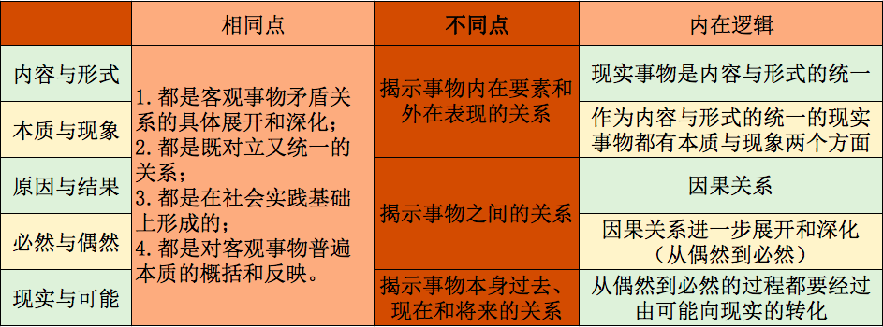
四、联系和发展的基本环节
各对范畴在人们的辩证思维过程中相互交织、相互渗透，综合地发挥着作用，是我们进行辩证思维所不可或缺的逻辑形式。

Slide 89
返回目录
第三节
唯物辩证法是认识世界和
改造世界的根本方法

Slide 90
03
一、唯物辩证法的本质特征和认识功能
二、辩证思维方法与现代科学思维方法
三、学习唯物辩证法，不断增强思维能力

Slide 91

一、唯物辩证法是科学的认识方法
习近平同志在党的十九大报告中提出：“经过长期努力，中国特色社会主义进入了新时代，这是我国发展新的历史方位。”新的历史方位，彰显了变与不变的唯物辩证法。回顾党的历史可以发现，党的历史就是不断地认识和判断社会主要矛盾，团结带领全国人民战胜一切困难，不断解决社会主要矛盾、从胜利走向胜利的历史。

Slide 92
一、唯物辩证法是科学的认识方法
唯物辩证法的科学体系
三大规律
五大范畴
内容与形式
对立统一规律
本质与现象
量变质变规律
原因与结果
必然与偶然
否定之否定规律
现实与可能

Slide 93
一、唯物辩证法是科学的认识方法
唯物辩证法本质上是批判的和革命的
马克思：辩证法在对现存事物的肯定的理解中同时包含对现存事物的否定的理解，即对现存事物的必然灭亡的理解；辩证法对每一种既成的形式都是从不断的运动中，因而也是从它的暂时性方面去理解；辩证法不崇拜任何东西，按其本质来说，它是批判的和革命的。
恩格斯：在辩证哲学面前，“不存在任何最终的东西、绝对的东西、神圣的东西；它指出所有一切事物的暂时性；在它面前，除了生成和灭亡的不断过程、无止境地由低级上升到高级的不断过程，什么都不存在。它本身就是这个过程在思维着的头脑中的反映。

Slide 94
一、唯物辩证法是科学的认识方法
唯物辩证法本质上是批判的和革命的
在中国特色社会主义事业中要坚持和发扬这种批判的、革命的精神。
要坚持解放思想、实事求是、与时俱进，用发展着的马克思主义指导新的实践；
要坚持改革开放，不断推进社会主义制度的自我完善；
要推进党的自我革命，始终保持党的先进性和纯洁性；
要提倡创新创造，反对因循守旧、墨守成规。

Slide 95
一、唯物辩证法是科学的认识方法
唯物辩证法客观辩证法与主观辩证法的统一
唯物辩证法
客观辩证法
根源
主观辩证法
采取外部必然性形式，不以人的意志为转移
采取观念的、逻辑的形式
反映

Slide 96
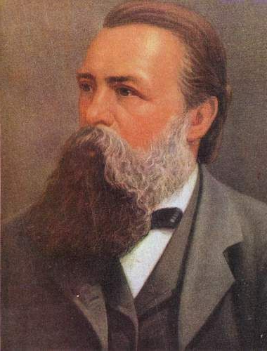
一、唯物辩证法是科学的认识方法
唯物辩证法是科学的认识方法
唯物辩证法是马克思主义世界观和方法论的核心内容。
唯物辩证法按其本质来说，具有批判的、革命的精神。
唯物论和辩证法是统一的。
唯物辩证法的一系列规律、范畴和原理，都具有科学的世界观和方法论意义。
马克思的整个世界观不是教义，
而是方法。它提供的不是现成的
教条，而是进一步研究的出发点
和供这种研究使用的方法。

Slide 97
一、唯物辩证法是科学的认识方法
矛盾分析方法是根本的认识方法
矛盾分析法是对立统一规律在方法论上的体现，在唯物辩证法的方法论体系中居于核心的地位，是我们认识事物的根本方法。
矛盾分析方法包括广泛而深刻的内容。（“两点论”和“重点论”）
矛盾分析方法的核心要求是善于分析矛盾的特殊性，做到具体问题具体分析，具体情况具体分析。
马克思主义的活的灵魂：对具体情况作具体分析。
——毛泽东

Slide 98
二、辩证思维方法与现代科学思维方法
辩证思维方法
是现代科学思维方法的基础和原则
归纳与演绎
分析与综合
抽象与具体
逻辑与历史
相统一
以共性个性的统一为基础
矛盾分析方法
感性认识与理性认识
是从抽象上升到具体的内在要求

Slide 99
二、辩证思维方法与现代科学思维方法
（一）辩证思维方法
归纳与演绎
归纳与演绎是人类思维从个别到一般，又由一般到个别的最常见的推理形式。
互为前提
以共性个性的统一为基础
归纳
演绎
相互补充

Slide 100
二、辩证思维方法与现代科学思维方法
（一）辩证思维方法
分析与综合
分析与综合的实质，就是建立在调查研究基础上的矛盾分析方法，是客观事物的辩证联系和发展过程在思维中的再现。
分析是综合的基础
矛盾分析方法
分析
综合
综合是分析的完成

Slide 101
二、辩证思维方法与现代科学思维方法
（一）辩证思维方法
抽象与具体
逻辑与历史
相统一
抽象与具体是辩证思维的高级形式。这一思维方法是通过具体到抽象，又从抽象到具体的过程，达到对事物的真理性认识。
抽象与具体的方法同逻辑与历史相统一的方法有内在关联。一方面，逻辑与历史是一致的；另一方面，逻辑与历史的统一又包含着差异和对立。

Slide 102
二、辩证思维方法与现代科学思维方法
（二）现代科学思维方法
现代科学思维方法是一个巨大的方法群，包括控制方法、信息方法、系统方法、模型化方法和理想化方法等，这些方法都丰富和深化了辩证思维及其方法。
辩证思维是现代科学思维的方法论前提
辩证思维方法
现代科学思维方法
现代科学思维方法又丰富了辩证思维方法
侧重于人与世界的整体关系
侧重于深入研究世界的某些关系

Slide 103
三、学习唯物辩证法，不断增强思维能力
习近平强调：我们要学习唯物辩证法、增强辩证思维能力
1辩证思维能力
2历史思维能力
3系统思维能力
TW、南海
强调思维的整体性、全局性、长期性，是高瞻远瞩、统揽全局、善于把握事物发展总体趋势和方向的能力。
4战略思维能力
5底线思维能力
6创新思维能力
主权、法律、廉洁等

Slide 104
复习与作业
一、基本理论复习
1.唯物论部分辨析题。
2.辩证法部分辨析题。
二、运用所学原理，分析论证现实问题
1. 运用主观能动性与客观规律性关系原理，谈谈如何处理好人与自然的关系？
2.运用矛盾分析法的相关知识，说明新时代习近平中国特色社会主义社会矛盾的变化依据。

